Slide 1
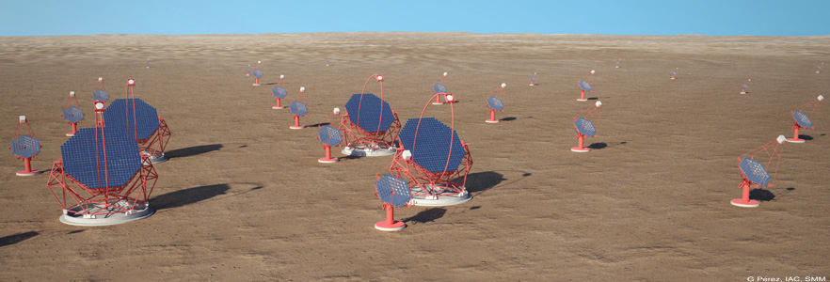
Consiglio di Sezione: preventivi 2014, 2 luglio 2012
Mosè Mariotti
INFN Sezione Di Padova

Slide 2
Sommario
CTA: progetto e staus
Attività del gruppo INFN di Padova 2014
Richieste economiche e servizi di Sezione

Slide 3
1- What is CTA ?

Slide 4
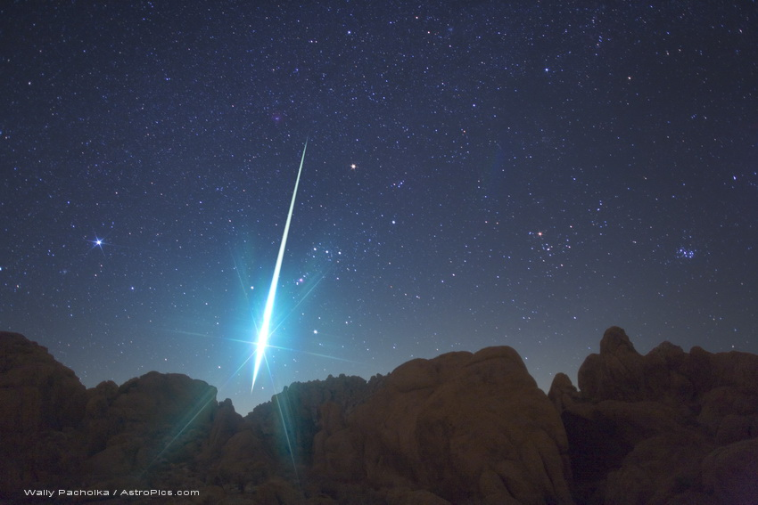
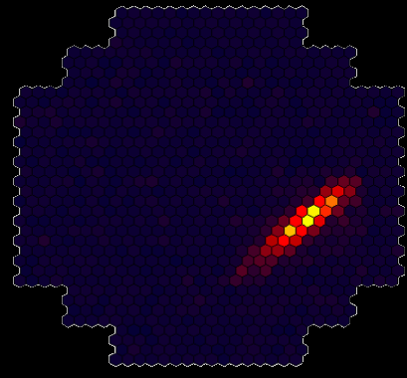
Meteor track
Clue:
imaging the cascade
geometry ➜ photon direction
intensity ➜ photon energy
shape ➜ cosmic ray rejection
In reality: a short (nanoseconds)
faint (few 10 ph./m²) blue flash

Slide 5
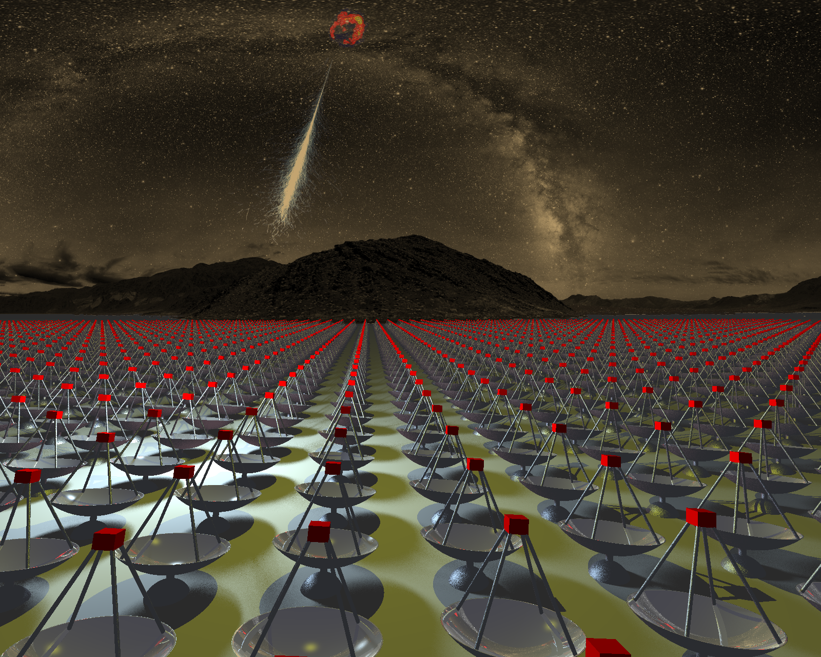
What one really wants

Slide 6
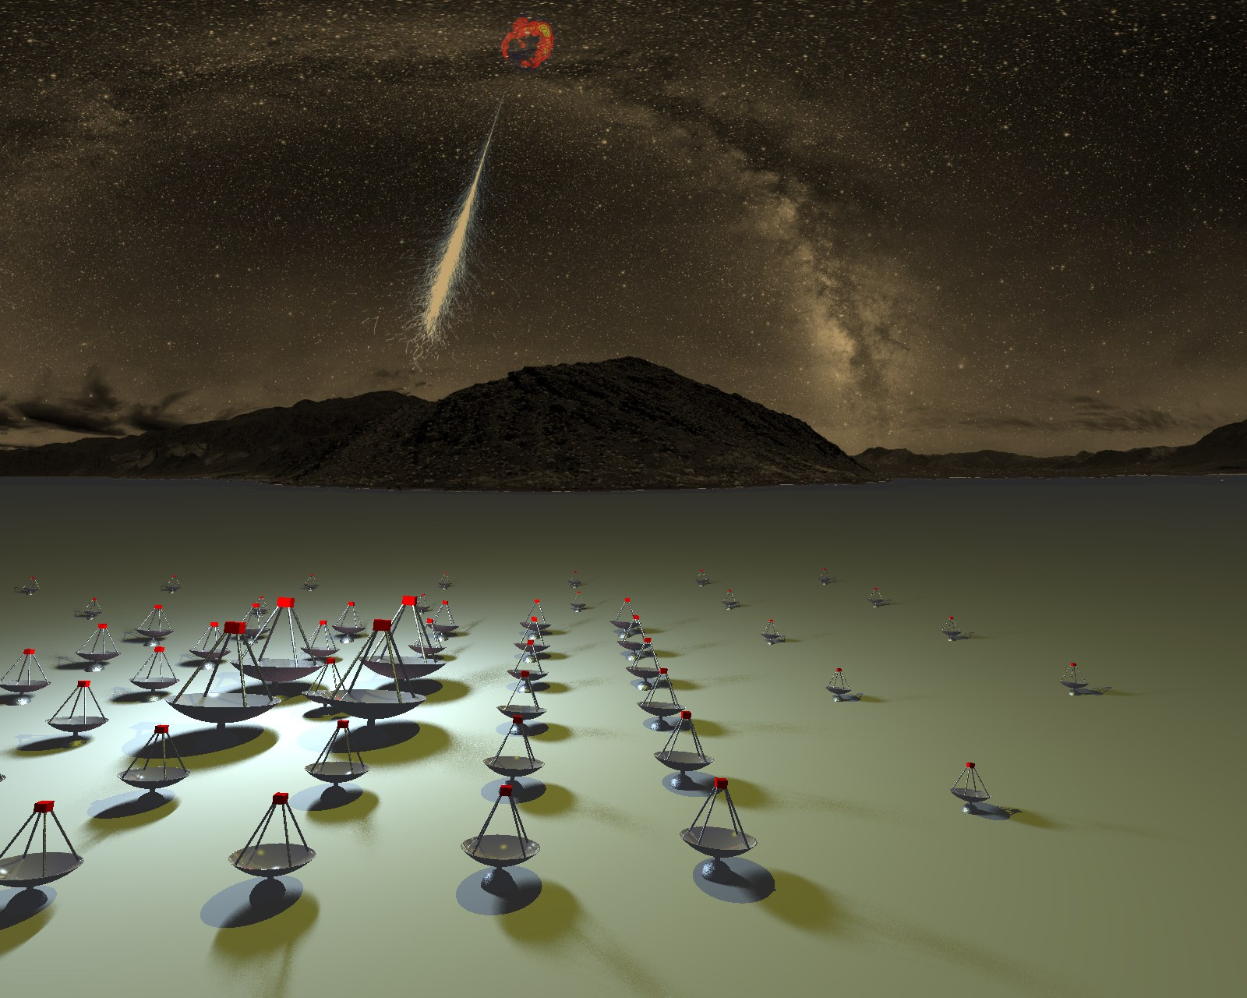
Shower light pool
large enough to illuminate several telescopes ➜ stereoscopy
small compared to array size ➜ detection area given by array size
(at high energy)

Slide 7
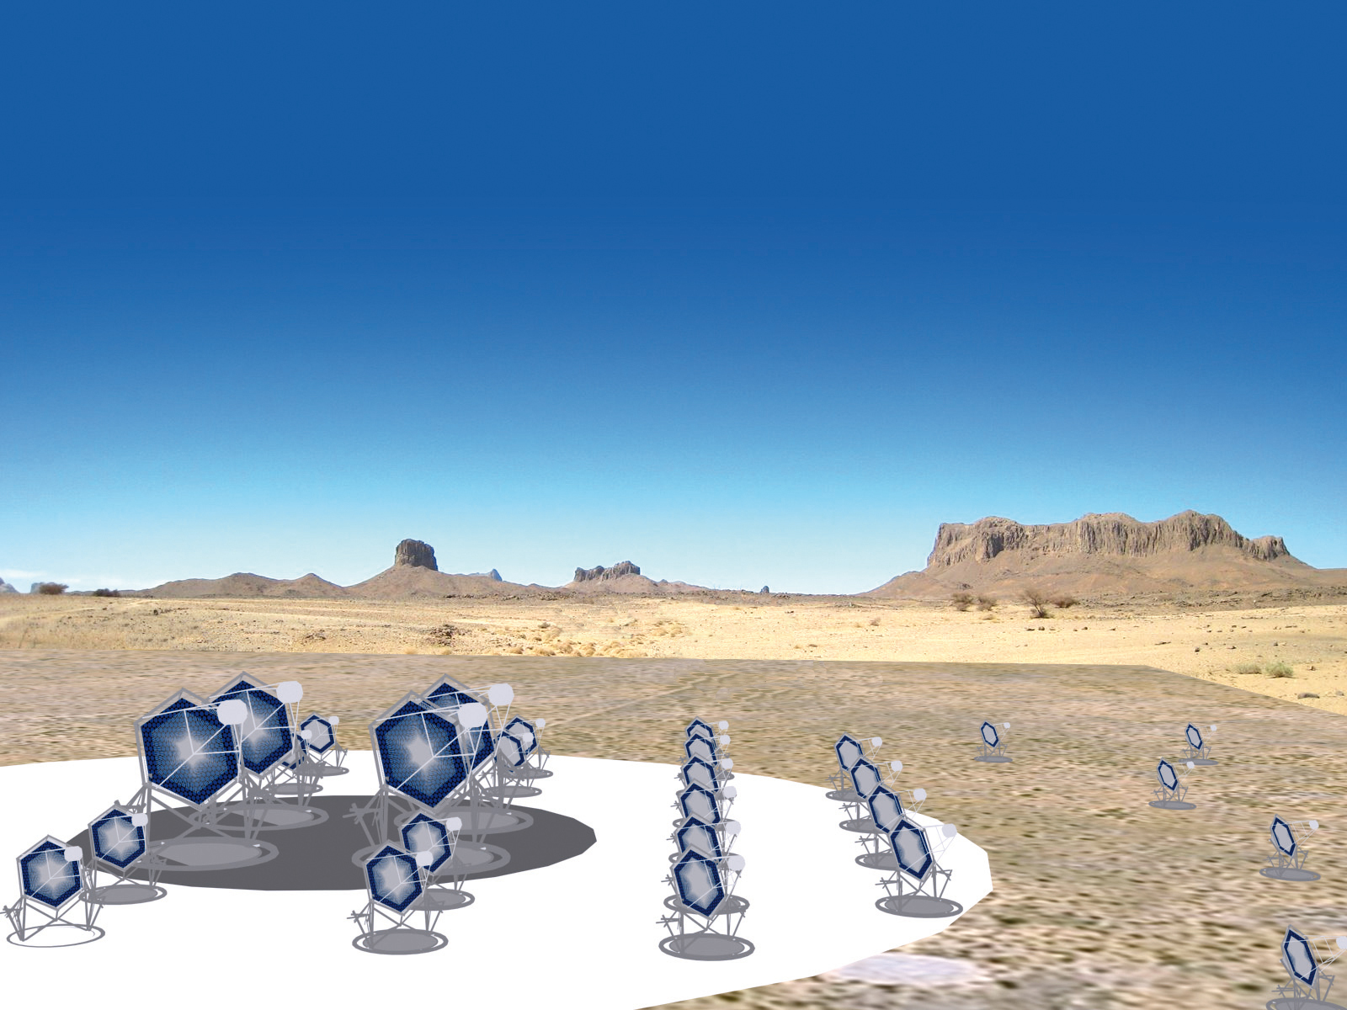
The Cherenkov Telescope Array concept
Low energy
Few 23 m telescopes
4…5º FoV
~2500 pixels
~ 0.1º
Medium energy
About twenty 12 m telescopes
6…8º FoV
~1500 pixels
~ 0.18º
High energy
Fifty + 4…7 m telescopes
8…10º FoV
~1500…2000 pixels
~ 0.2º…0.3º
only in southern
array (for Galactic
science)

Slide 8
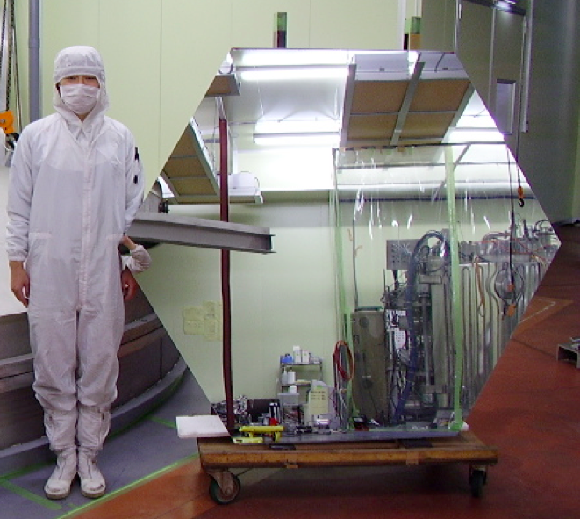
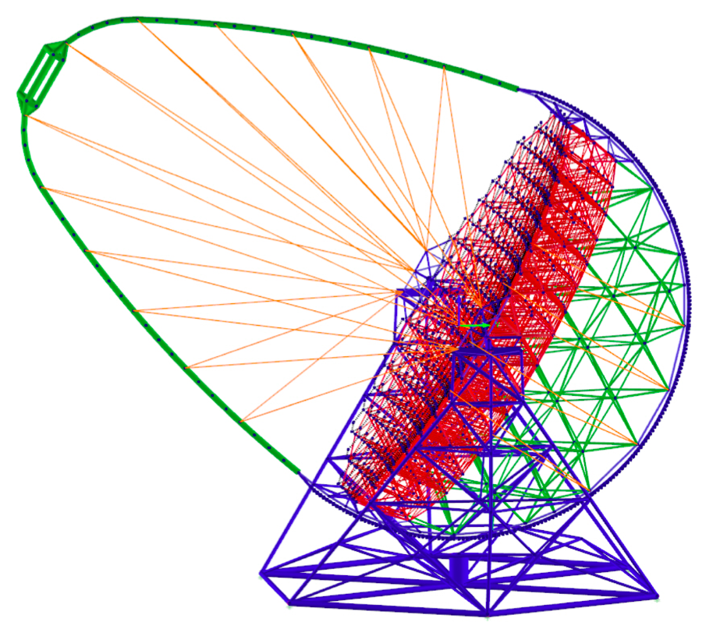
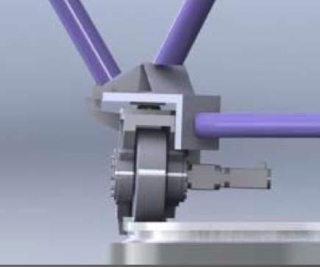
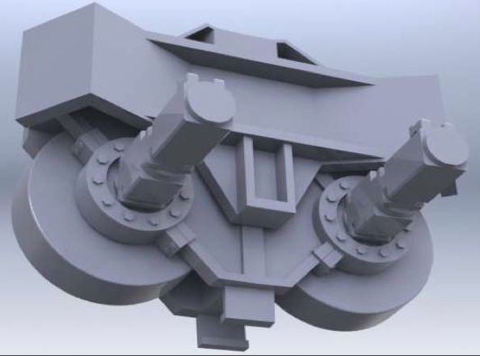
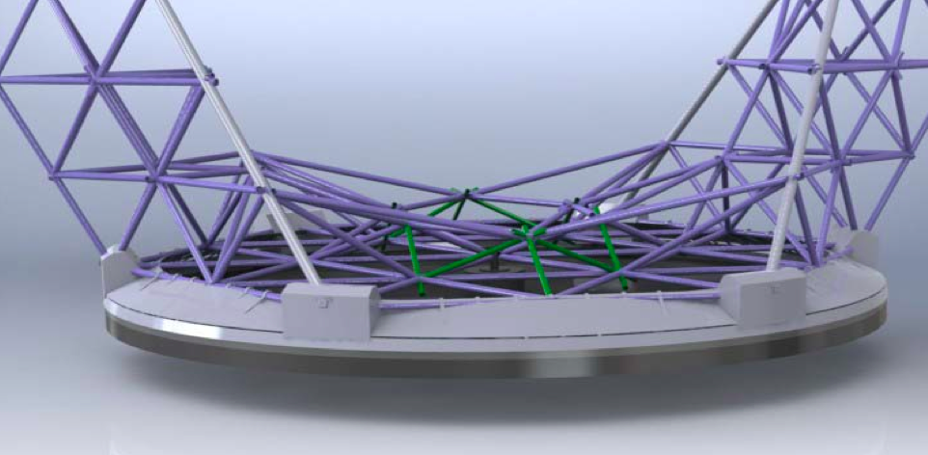
Design: 23 m Large Telescopes optimized for the range below 200 GeV
27.8 m focal length
4.5º field of view
0.1º pixels
400 m² dish area
1.5 m sandwich
mirror facets
On (GRB) target
in < 20 sec.
Carbon-fibre
structure

Slide 9
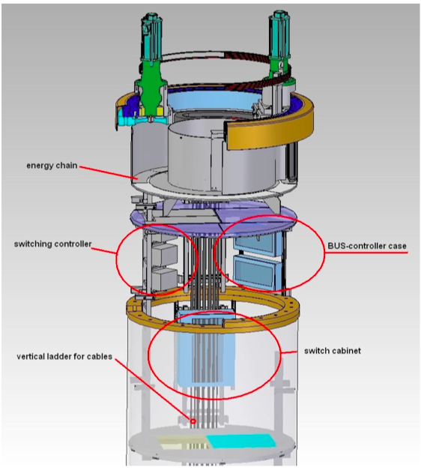
Design: Medium-Sized 12 m Telescope optimized for the 100 GeV to ~10 TeV range
16 m focal length
7-8º field of view
0.18º pixels
100 m² dish area
1.2 m mirror
facets

Slide 10
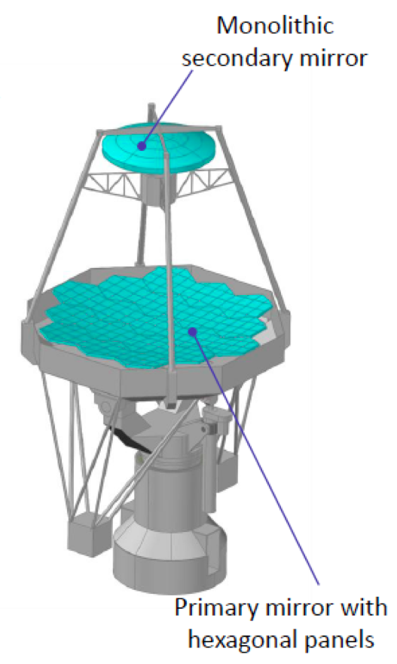
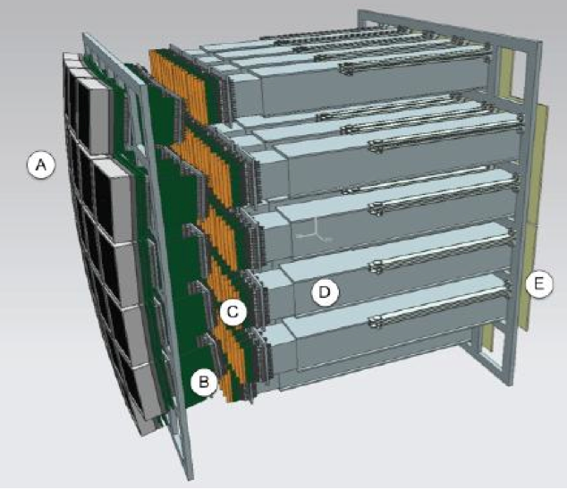
Design: Small 4-6 m Telescopes cover the range above few TeV across 10 km²
One of four
options for
telescope
structure
Multi-Anode PMT camera option
Under study:
dual-mirror optics with compact photo sensor arrays
single-mirror optics
PMT-based and silicon-based sensors
➜ Not yet conclusive which solution is most cost-effective

Slide 11
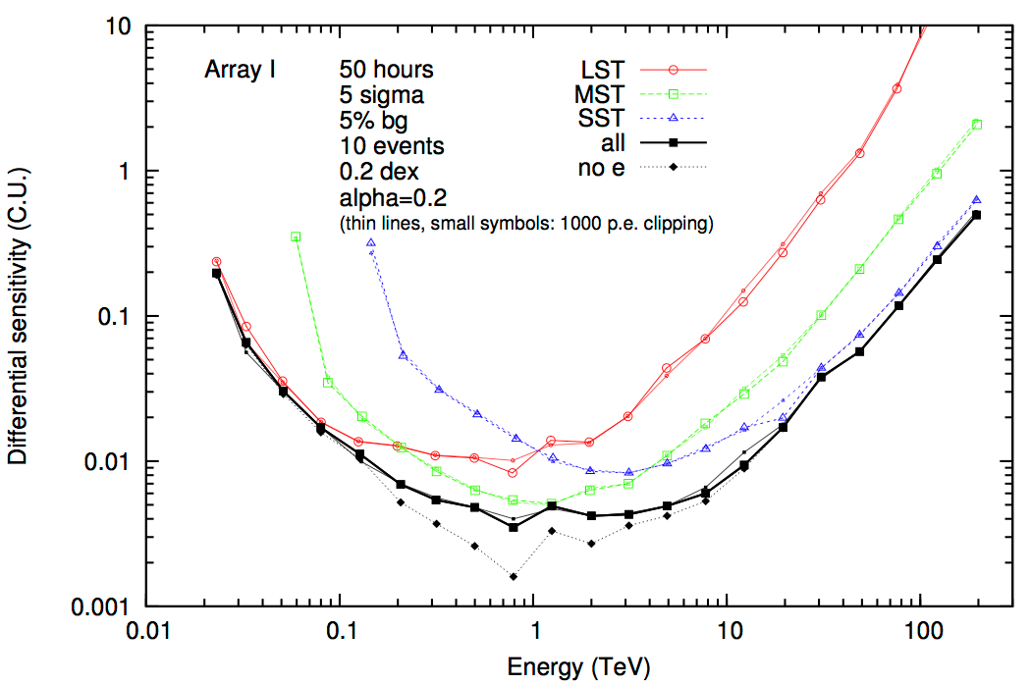
Sensitivity
LST
SST
MST

Slide 12
status of CTA

Slide 13
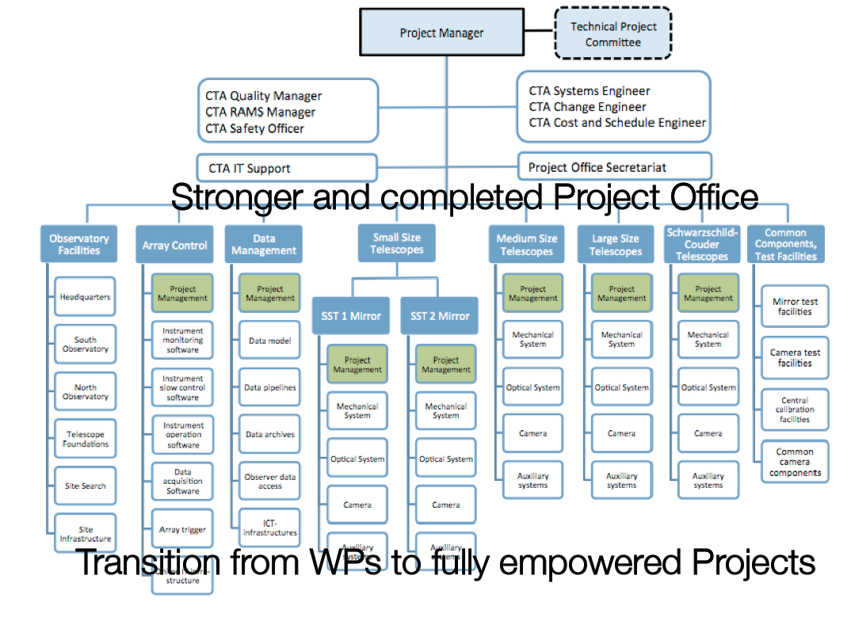
CTA Status: organigram
+30
Warning: map not quite accurate
-30
proposals for sites done
evaluation and down-selection to few sites
final selection

Slide 14
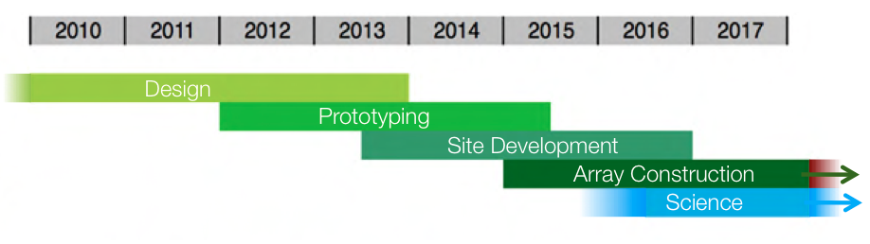
CTA Status
Wished CTA schedule
+30
Warning: map not quite accurate
-30
proposals for sites done
evaluation and down-selection to few sites
final selection

Slide 15

Sites under discussion
+30
Warning: map not quite accurate
-30
proposals for sites done
evaluation and down-selection to few sites
final selection

Slide 16
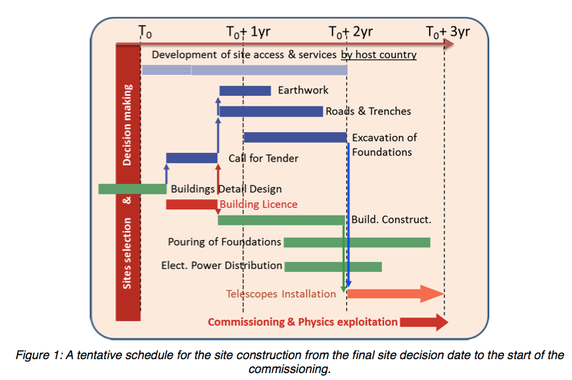
CTA Status: Site development
+30
Warning: map not quite accurate
-30
proposals for sites done
evaluation and down-selection to few sites
final selection

Slide 17
INFN and CTA

Slide 18
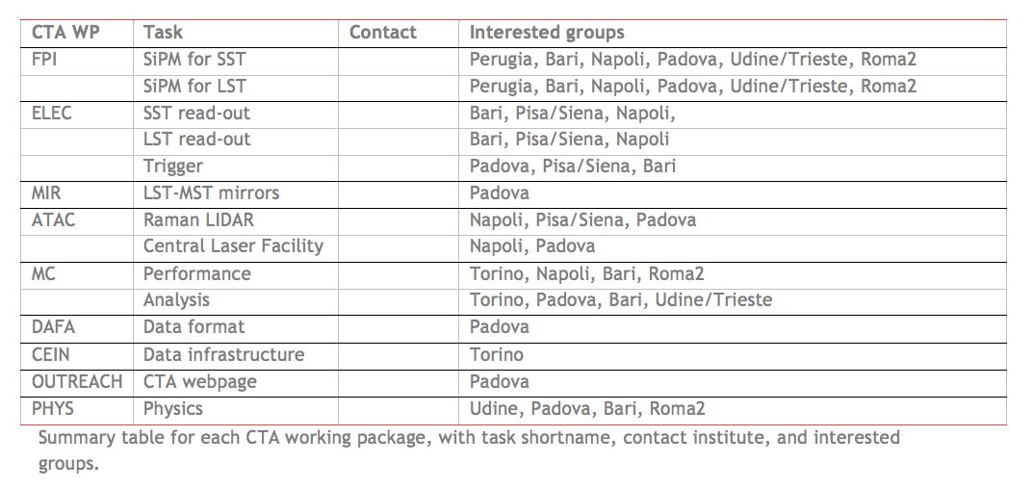
Attività dei gruppi espressa in CTA WP

Slide 19
Attività INFN Sezione di Padova
Elettronica di trigger per LST
Sensori SiPm per LST
Specchi per MST/SLT

Slide 20

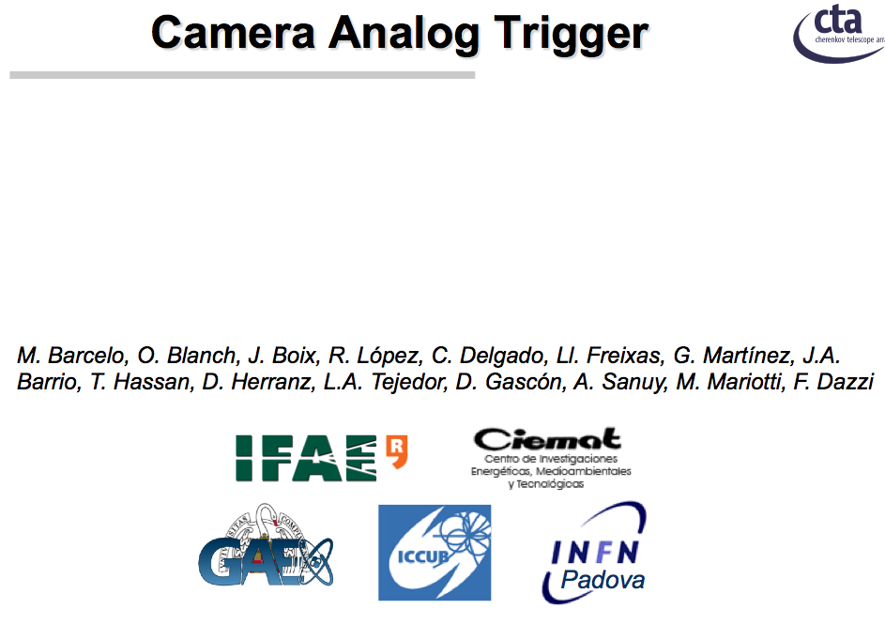
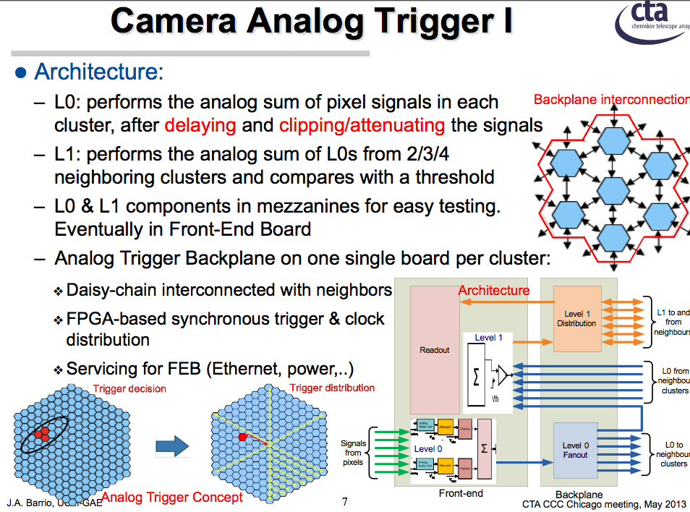
Attività INFN Sezione di Padova
Elettronica di trigger per LST: analog trigger

Slide 21
LST “Executive Board”
Steering Committee
(DE, FR, IT, JP, ES)
Steering Committee
DE: T.Schweizer
ES: M.Martinez
Fr: G.Lammana
JP: H. Kubo
IT: M.Mariotti
LST Project Office @ MPI
Principal Investigator:
M. Teshima
Project Manager:
M. Barcelo / F. Dazzi
QA/RAMS:
Jose M. Miranda
Systems Engineer:
M. Barcelo?
Mechanics
Coord.: T. Schweizer
Product eng.: H. Wetteskind
Dish and lower structures
H. Wetteskind
Camera Support Structure
G. Deleglise
Fondations, rails and bogies
F. Grañena
Camera
Coord.: O. Blanch/H.Kubo
Product eng.: Carlos Diaz
Photodetector
T. Yamamoto
Readout
H.Kubo
Trigger
L.A. Tejedor
Mechanics and Cooling
Carlos Diaz
Camera SiPM
Coord.:Rando/Paoletti
Product eng.: J. Prast
Photodetector
R. Rando
Readout
R. Hermel
Integration with PMT Camera
D. Mazin
Auxiliary
Coord.: A. Fiasson
Prod. eng.: E. Chabanne
Pointing Calibration
Wagner
Camera Calibration
P. Majumdar
Power Distribution
T. Schweizer
Primary Mirror
M. Hayashida
AMC
A. Vollhard
A
B
Drive/control system
I. Monteiro
Slow Control J. Prast
Optics
Coord.: M.Hayashida / K.Noda
Product eng.: Japan
Global monitoring T. Le FLour
Interfaces and Integration
Data Management
???
Site
???
Common Test Facilities
???
ACTL
T. Le Flour
Array Simulation
P.Colin / E.Carmona

Slide 22
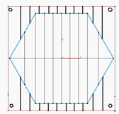
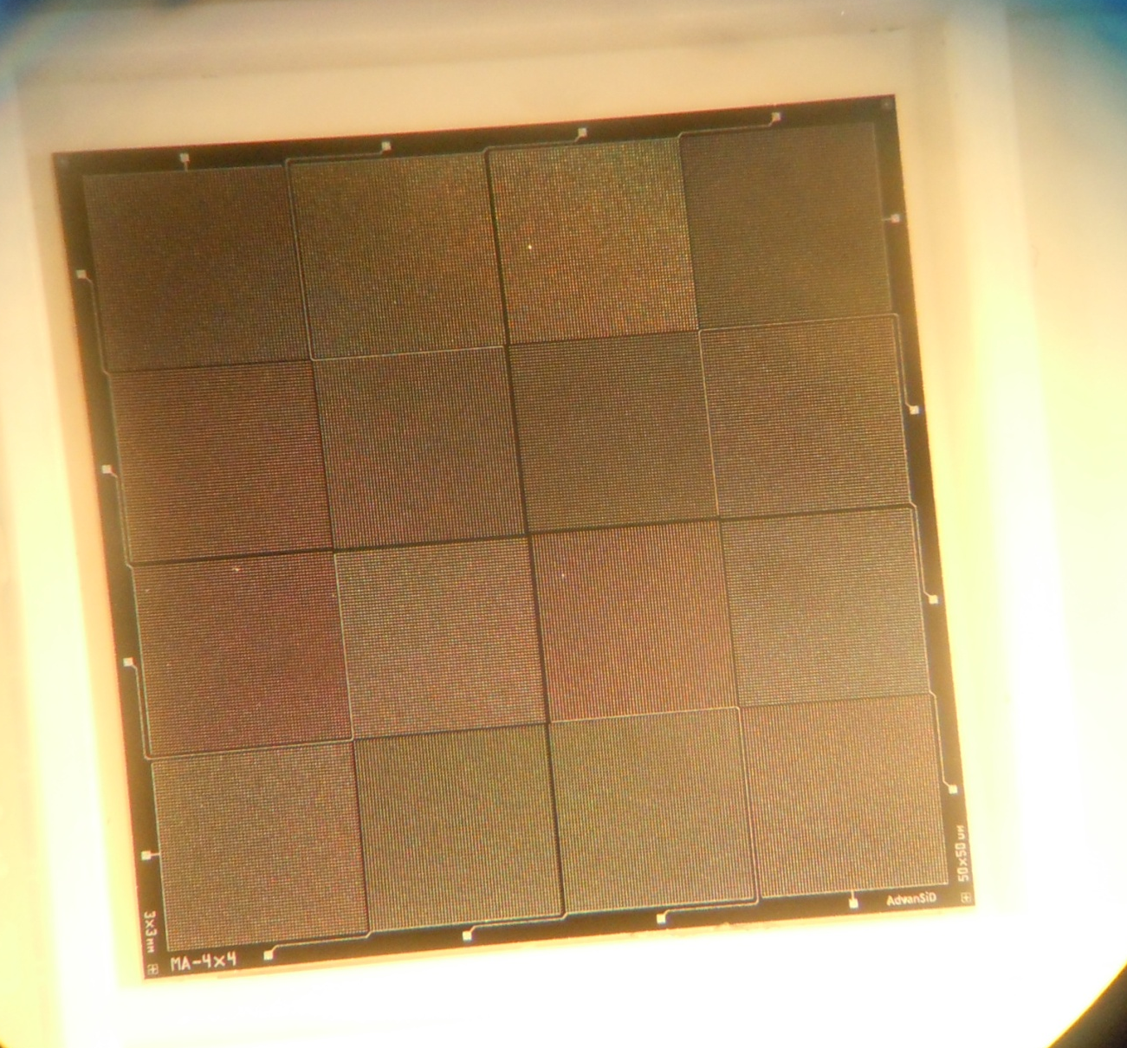
Attività INFN Sezione di Padova
Sviluppo Sensori SiPm per LST
10 matrici 4x4 con SiPM da 3x3 mm² (SiPM da 9 mm²)
10 matrici 2x2 con SiPM da 6x6 mm² (SiPM da 36 mm²)
10 array da 1x3 con SiPM da 2x12 mm² (SiPM da 24 mm²)
10 array da 1x2 con SiPM da 3x12 mm² (SiPM da 36 mm²)
SiPM singoli da 1, 9 e 36 mm² q.b.
8/10 dispositivi con celle da 15 um² (HD)
2/10 dispositivi con celle da 50 um²
Antireflective coating ottimizzato per 390 nm

Slide 23
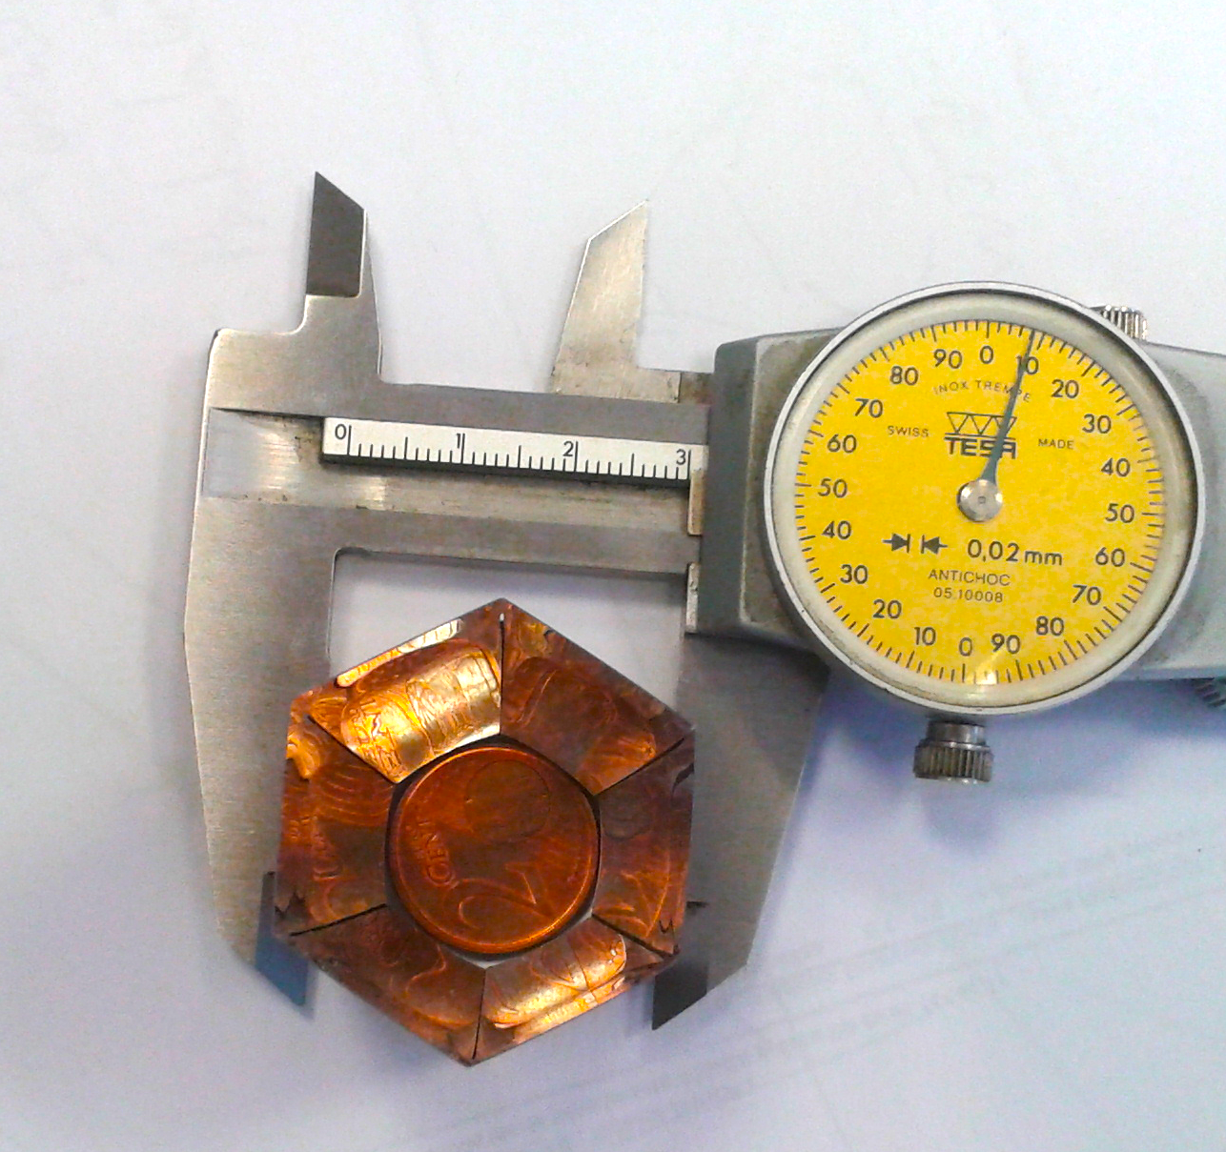
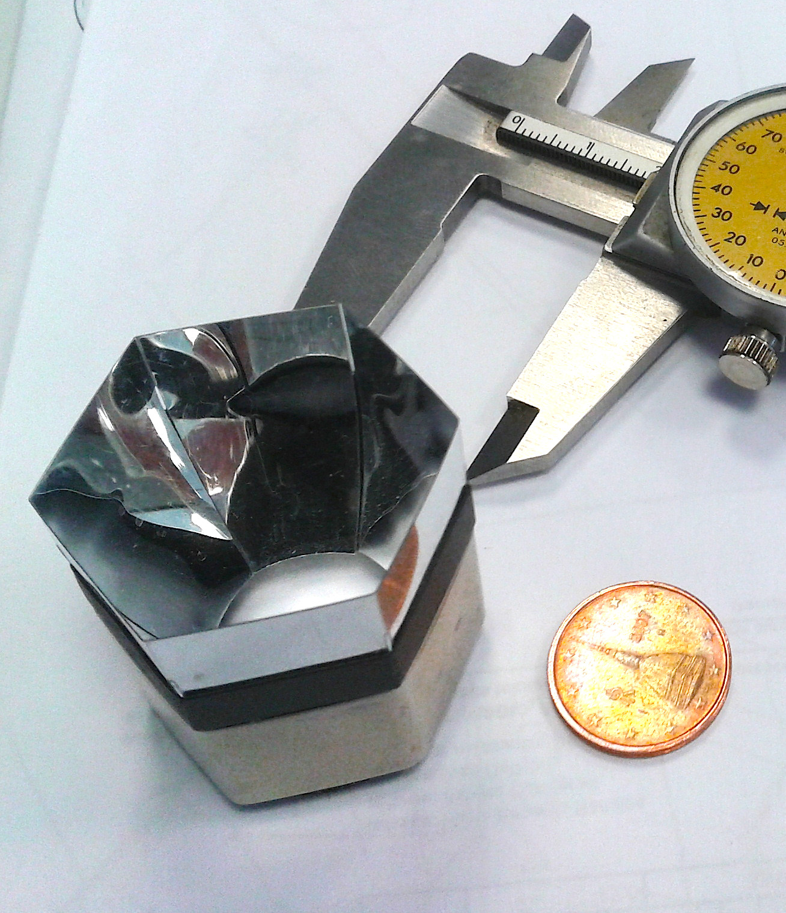
Attività INFN Sezione di Padova
Sviluppo ottica di piano
Focale per LST
Ottica di piano focale:
eliminare aree morte
compattare la superficie sensibile del sensore per una fissata superficie del pixel nel piano focale
Il concentratore Winston-Cone comprime la superficie del pixel di un fattore 2.4, con una lente si può arrivare ~ 5.5

Slide 24
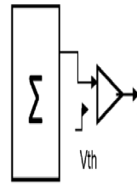
Attività INFN Sezione di Padova
Sviluppo elettronica
di somma
L’obiettivo è quello di realizzare
una superfice adeguatamente estesa
(qualche cm^2) che rappresenterà il prototipo
pixel per un grande telescopio Cherenkov.
Nella stessa PCB verrà integrata l'elettronica di bias, preamplificazione e somma dei singoli segnali
provenienti dai segmenti dell’array:
si realizzeranno anche
dispositivi di somma e
condizionamento del segnale
del SiPm ad alta banda passante
all scopo di poter
trattare la matrice di SiPm
come un unico grande sensore.
Single output
SiPm Matrix

Slide 25
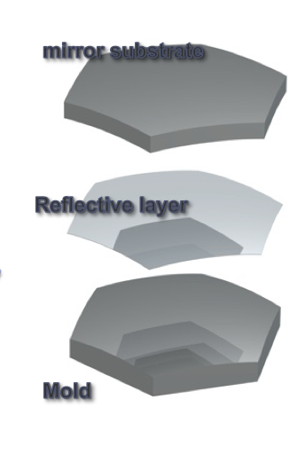
Attività INFN Sezione di Padova
Specchi per MST/SLT
Spherical substrate produced on mold
Reflective layer deposition
  2.1. Thin glass sheet coated

Slide 26
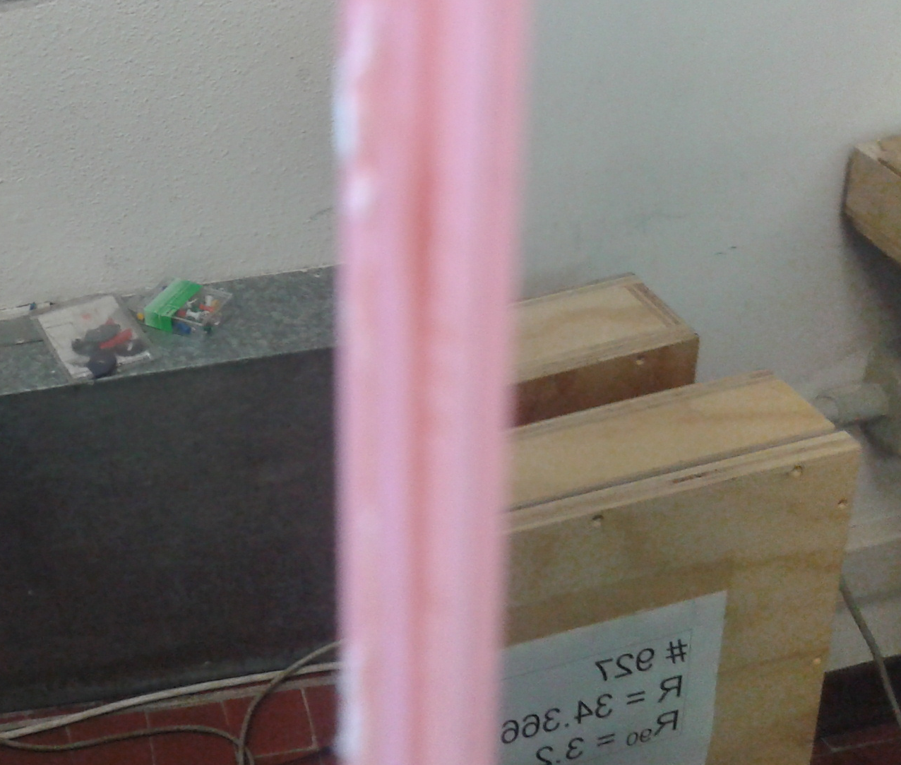
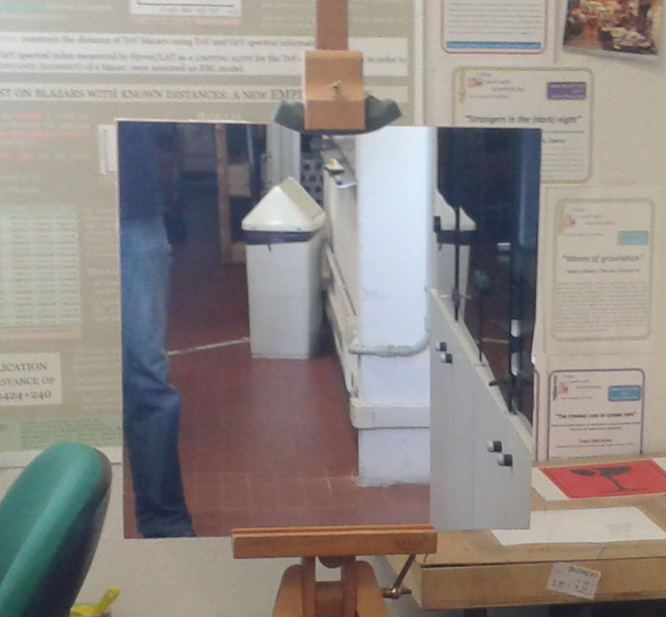
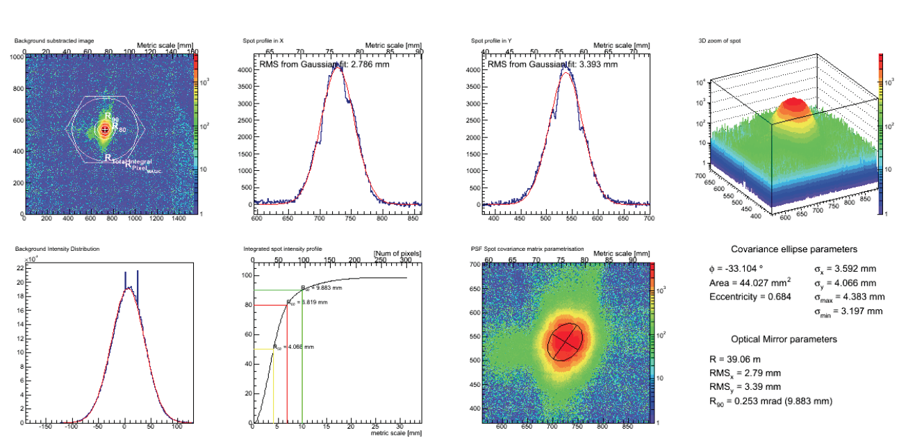
Attività INFN Sezione di Padova
Specchi con nuova
tecnologia

Slide 27
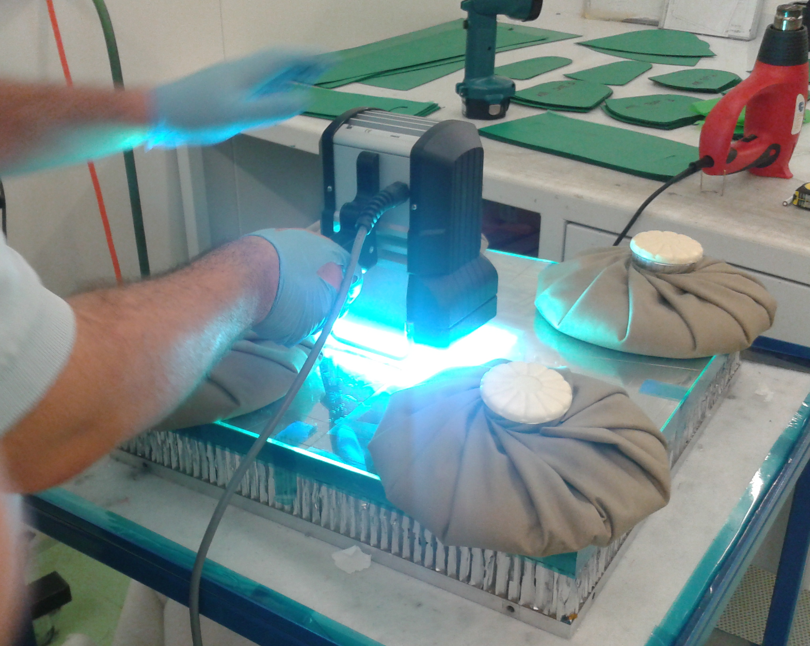
Attività in essere: MIR
Specchi con nuova
Tecnologia ++
Struttura portante in vetro composito:
strati di vetro sottile, piegati ed incollati tra di loro (con eventuali “spacers” per irrigidire la struttura mantelendola leggera)
Adesivo fotopolimerizzante:
Riduzione considerevole dei tempi (e costi) di realizzazione
Non è più necessaria autoclave, si possono realizzare in un garage !

Slide 28
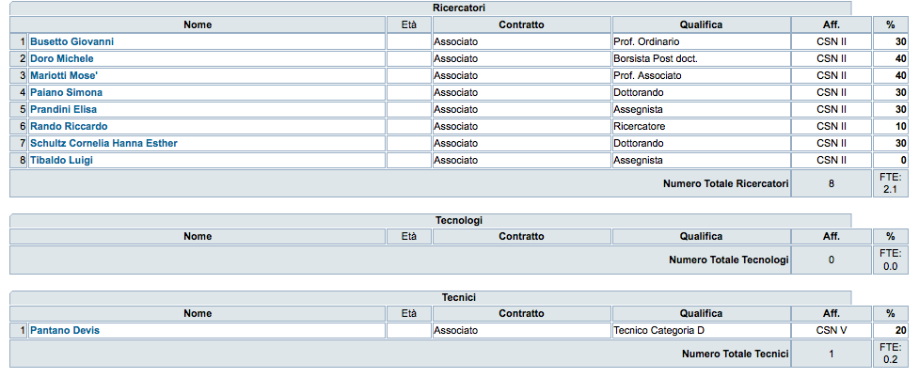
CTA- PD

Slide 29
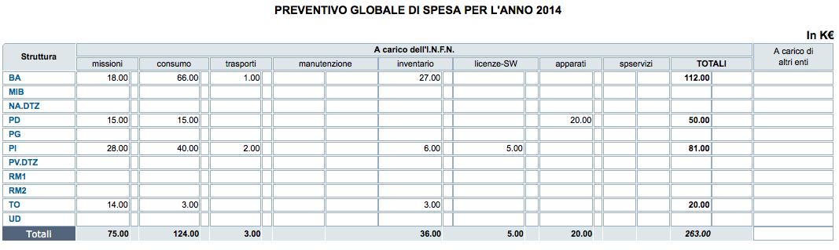
Richieste finanziarie e richieste ai servizi

Slide 30
Richieste finanziarie e richieste ai servizi
RICHIESTE MAGIC 2014
LE 6 mU
Sviluppo e Realizzazione Scheda per pixel SiPm-> 2,0 mese/uomo
Sviluppo e Realizzazione scheda per somma segnali pixel SiPm 2,0 mese/uomo
Realizzazione alimentazione ed interfaccia di controllo SiPm 2,0 mese/uomo
OM 2 mU
•Realizzazione Pads per montaggio specchi nuova tecnologia-> 2.0 mese/uomo
UT 2 mU
Supporto tecnico per progettazione attrezzatura supporto specchi 1.0 mese/uomo
Camera Pulita 3 mU
Supporto per assemblaggio (micobondatura su PCB) e test di sensori convenzione FBK e commerciali

